Slide 1
Ρευματοπαθειες κατA την εγκυμοσυνη

Slide 2
Δυσκολίες Κύησης Ρευματοπαθών
ΜΗΤΕΡΑΣ
Προβλήματα σύλληψης
Επιπλοκές κύησης
Επιπλοκές τοκετού
Δυσκολίες μετά τη γέννα
Ψυχολογία
ΕΜΒΡΥΟΥ/ ΝΕΟΓΝΟΥ
Αποβολές
Τοξικότητα
ΠΑΘΗΣΗΣ
Έξαρση/ Ύφεση της πάθησης κατά την κύηση ή μετά τον τοκετό
Αλλαγή θεραπείας

Slide 3
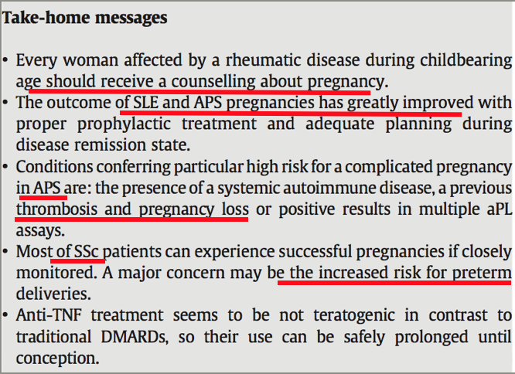
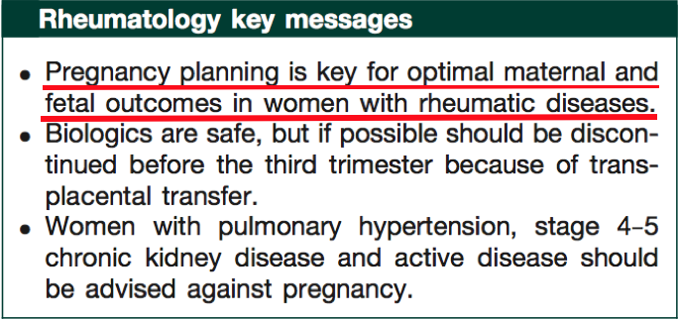

Slide 4
Σκοπός
Ανασκόπηση στην Ευρώπη:
- ιατρικής μέριμνας (προετοιμασία, θεραπεία, επιπλοκές)
- ενημέρωσης/ πληροφοριών
Γυναίκες Ρευματοπαθείς

Slide 5
Μεθοδολογία
Ηλεκτρονικό Ερωτηματολόγιο
Ρευματολογικό ιστορικό
Γυναικολογικό ιστορικό
Θηλασμός
Προσωπική εμπειρία
Συλλογή στοιχείων για 3 μήνες

Slide 6
Μεθοδολογία
Κριτήρια Συμμετοχής
Γυναίκες ρευματοπαθείς
Διάγνωση πριν την πρώτη προσπάθεια σύλληψης έως και πριν την τελευταία εγκυμοσύνη
Προσπάθεια εγκυμοσύνης

Slide 7
Αποτελέσματα
14%
Γαλλία
- n= 378
26 Χώρες
Μέση ηλικία ≃ 41 ετών, (22-72 ετών)
Θεραπείας ≃ 12 έτη
16% Γερμανία
36% Ελλάδα & Κύπρος

Slide 8
Ρευματολογικό Ιστορικό

Slide 9
Ρευματολογικό Ιστορικό
Ανταπόκριση
RA > SLE > AS 27%> 14%> 12%

Slide 10
Ρευματολογικό ιστορικό
Συννοσηρότητες και Άλλοι Παράγοντες Κινδύνου
Hb> Θυρεοειδoύς> HTN
16%> 13%> 11%

Slide 11
Γυναικολογικές Συννοσυρότητες
19%
Notes:
Normal: 16% irregular cycle, ινομ
Λογω υπερπλασιας, πολυποδα, κακοηθεια-- εμμηνοπαυση
Κυστικα μορφώματα ωοθηκών (ορώδης, μυκτής υφής, σοκολατοειδής, τερατώματα- δερμοειδή– από εμβρυικά κατάλειπα)
Εδώ οι ακανόνιστοι κύκλοι είναι 30% κ μητρορραγίες κλπ 19%

Slide 12
Τεκνοποίηση
83% επιτυχής σύλληψη και τεκνοποίηση
30%
Notes:
Ξεκίνησαν θεραπεία R= 1-8 χρόνια
Μόνο 17% των γυναικών δεν τεκνοποίησαν, κάτω των 30, με πρόσφατη διάγνωση της ρευματοπάθειας

Slide 13
Πάσχον Έμβρυο
AS, RA, Sj
4%
13%
10%

Slide 14
Επιπλοκές κύησης
Πρόωρος τοκετός>Κεφαλαλγίες> SGA
Notes:
Preterm (extremely/ very/ moderalte-late) varies in btwn countries apo 5-18%
??

Slide 15
Σύλληψη
59%
Notes:
Πασχουν από συγγενεις ρευματοπάθεις υποβάλλονται σε εξωσωματική γονημοποίηση μετά τους πρώτους τοκετούς , δεν επέρχεται σύλληψη

Slide 16
Ρευματοπάθεια & Εγκυμοσύνη
AS, RA, SLE
AS, RA
RA, EDS
Notes:
Ποικιλομορφία της νοσου και εξατομικευση των συμπτωματων του κάθε οργανισμού

Slide 17
Θηλασμός

Slide 18
Θηλασμός
24%
28%
63%
37%

Slide 19
Διάρκεια Θηλασμού
-55%-

Slide 20
Διακοπή Θηλασμού

Slide 21
Γενική Ανταπόκριση Προσωπική Εμπειρία

Slide 22
Πού απευθύνονται για τον προγραμματισμό της εγκυμοσύνης;
Εξωτερικό: Ρευματολόγος > Γυναικολόγος
40% > 25%
Ελλάδα & Κύπρο: Γυναικολόγος > Ρευματολόγος
41% > 30%
Notes:
Και προχωράμε στην τελευταία ενότητα για την εμπειρία τους κατά τη διάρκεια της κύησης, οπου αρχικά ρωτήσαμε που απευθυνθηκαν για τον ποργρραμματισμό της εγκυμοσύνης και επέλεξαν κατά σειρά πρώτα το ρευματολόγο, γυν κ υστερα αλλλο ειδικο.
Αξιζει να σημειωθεί ότι στο εξωτερικό ο ρευμ υπερισχύει του γυν σε % 40 αντι 25%, ενώ σε ελλάδα κ κύπρο φαινεται η προτίμηση στις ειδικότητες να αντιστρέφεται

Slide 23
Λόγοι Ανασφάλειας
Notes:
Η ιατρικη μεριμνα και ενημερωση που λαμβανουν είναι σε ένα βαθμό ανελλιπής
Η εικόνα αυτή αντιπροσωπεύει ένα κλιμα σύγχισης και αναστάτωσης
Meletwntas tin psixologia twn gunaikwn paratiri8ike oti distixws polles nio8oun anasfaleia gia
Αυτή είναι μια εικόνα σύγχισης που ίσως δείχνει ότι η ενημέρωση που λαμβάνουν είναι εν μέρη ελλιπής

Slide 24
Ικανοποίηση Ενημέρωσης
30%
27%
13%
9%

Slide 25
Προσωπική Ανταπόκριση
54%
32%

Slide 26
Επικοινωνία Γυναικολόγου-Ρευματολόγου
Notes:
Άλλος ένας παράγοντας ανασφάλειας ίσως είναι και η χαμηλή επικοινωνία γυν-ρευμ. Οπου το 84% σήλωσε οι 2 γιατροί δεν επικοινώνησαν καθόλου μεταξύ τους κ το 99% οτί η επικοινωνία είναι ελάχιστη. Ποσοστά τρομαχτικά υψηλα

Slide 27
Αριθμός παιδιών σε κάθε οικογένεια
Notes:
Προβλήματα γονιμοποίησης επηρεάζουν το ;θαλιτυ οφ λιφε

Slide 28
Αδυναμίες
Απουσία διαχωρισμού απαντήσεων βάση ρευματοπάθειας
Εσφαλμένες αναφορές

Slide 29
Κύρια Συμπεράσματα- Περίληψη
η=378
26 Χώρες της Ευρώπης
Ευρύ φάσμα ρευματοπαθειών: RA> SLE> AS
Συνηθέστερες επιπλοκές κύησης: Πρόωρος τοκετός > Κεφαλαλγία > SGA

Slide 30
Κύρια Συμπεράσματα- Περίληψη
Θηλασμός: 63%
Διακοπή θηλασμού για άλλους λόγους εκτός ιατρικούς ή εργασιακούς
Φειδωλές πληροφορίες και χαμηλή επικοινωνία Γυναικολόγου-Ρευματολόγου οδηγούν σε ανασφάλεια
Ικανοποιητική ενημέρωση μόνο στο 51% των γυναικών

Slide 31
Μελλοντικές Γραμμές
Καλύτερη πληροφόρηση/ εκπαίδευση ασθενών
Στοχευμένος προγραμματισμός εγκυμοσύνης
Καλύτερη συνεργασία Ρευματολόγου- Γυναικολόγου
Επιπρόσθετη μείωση επιπλοκών κύησης και τοκετού
Βήματα προόδου στη σύλληψη και τεκνοποίηση

Slide 32
Ευχαριστώ

